Slide 1
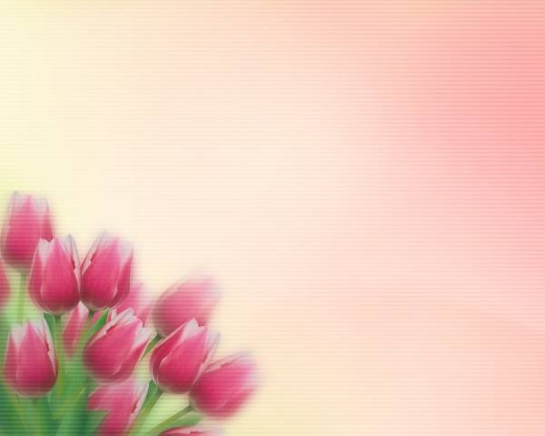
II младшая группа
«Лесовичок»
поздравляет всех девочек, мам, бабушек, воспитателей с замечательным весенним праздником 8 марта!
Желаем всем Счастья, Здоровья, Улыбок и Любви!!!
Воспитатель:
Марина Юрьевна Жибинова

Slide 2
С последними морозами, с первой капелью и наступающей весной к нам спешит праздник 8 марта – Международный женский день. За окном повеяло весной и мы с детьми нашей группы «Лесовичок» радуемся первому весеннему празднику.
8 Марта – это праздник нежности, ласки и красоты. И мы пригласили на праздник в нашу группу мам и бабушек.
Ребята поздравили их с этим замечательным весенним праздником: звучали веселые песни о весне, ласковые песни для мам и бабушек, задорные танцы, конкурсы и, конечно же, желанные подарки, сделанные детьми своими руками.
Праздник прошел очень весело.
Все остались довольны этой
праздничной встречей в нашей группе.

Slide 3
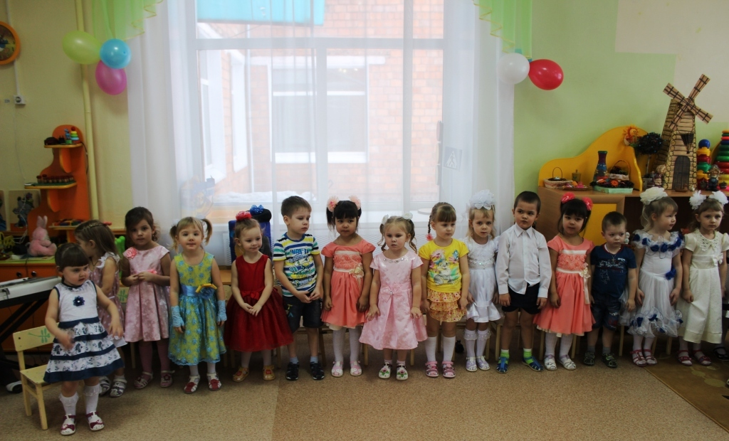
Весна идёт, 8 марта
Уже стоит в календаре!
Поздравляют мам ребята,
Стоят букеты все в ведре.
Вам желаем не болеть,
Быть красивыми, песни петь,
Пусть цветы вам дарят люди,
Их внимание не забудем!

Slide 4
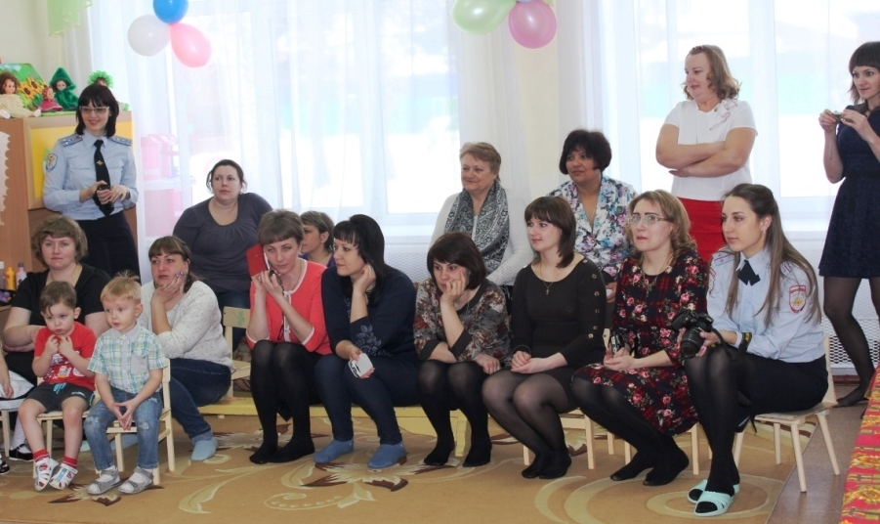
Нынче праздник, Нынче праздник, Праздник бабушек и мам! - Это самый добрый праздник, Он весной приходит к нам. Это праздник ярких красок, Он приходит к нам как друг, Праздник ласки, Праздник сказки, Добрых слов и нежных рук.

Slide 5
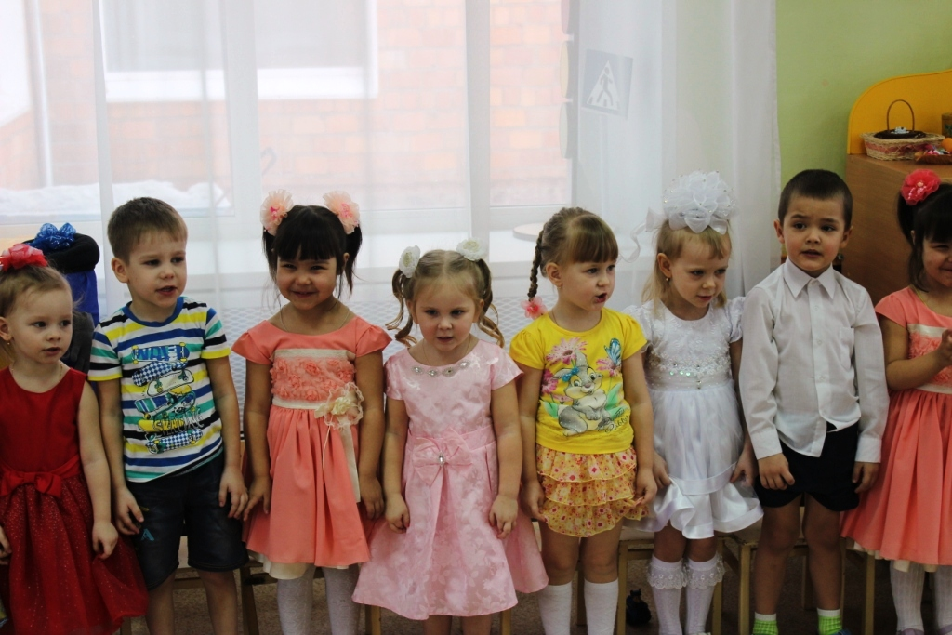
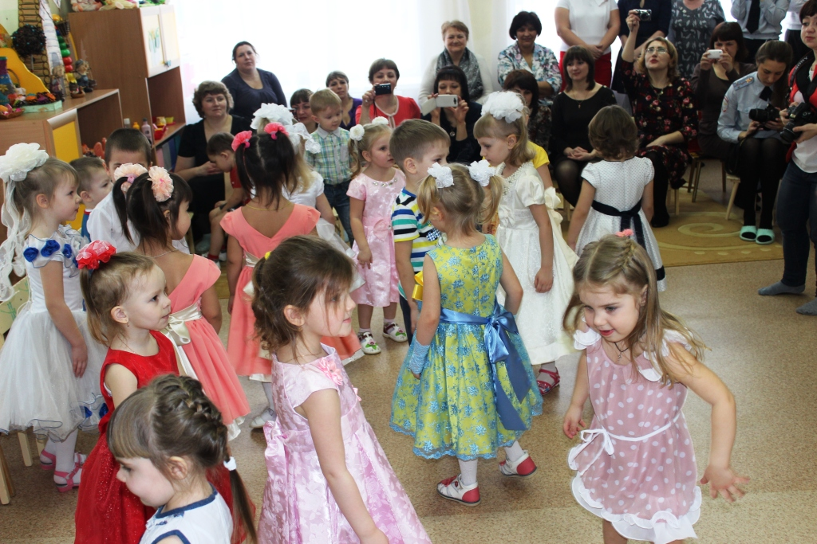
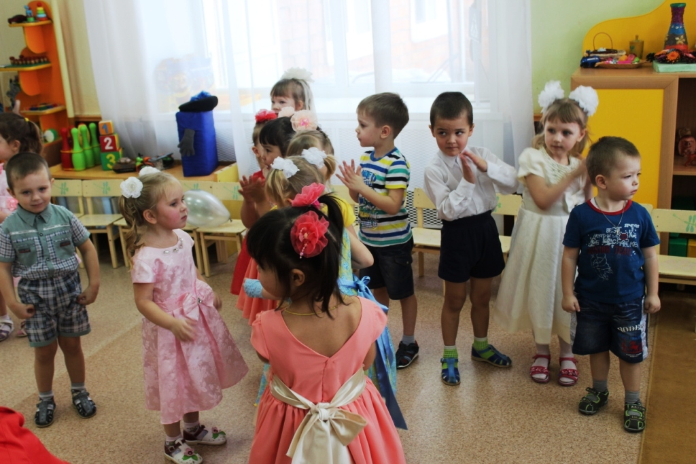
На празднике мы пели песни, танцевали!

Slide 6
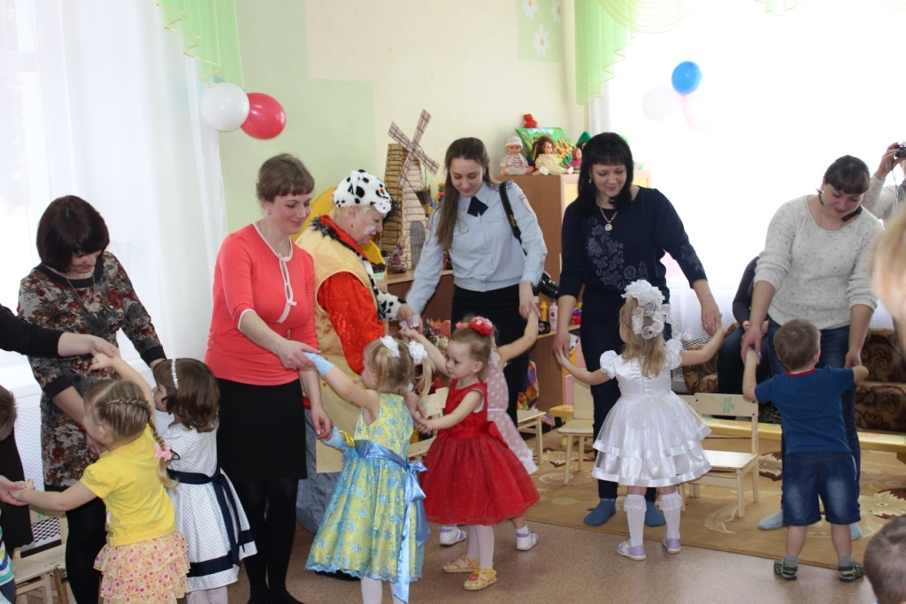
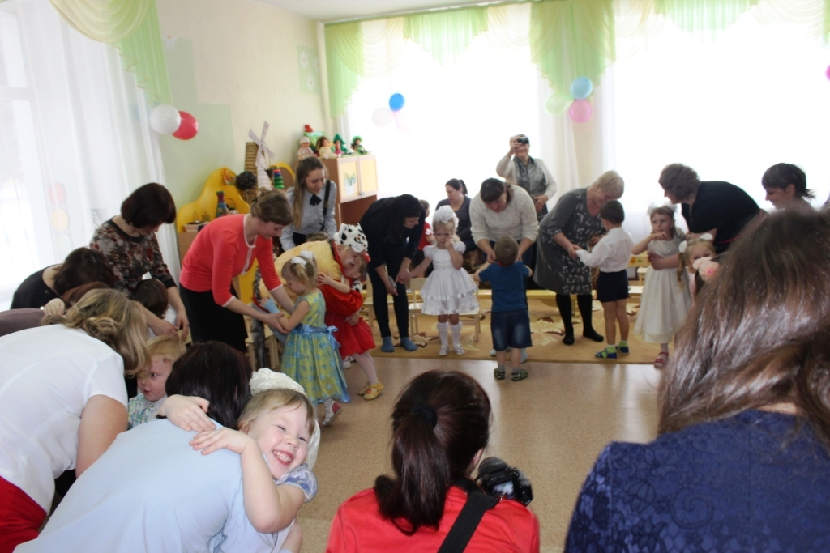
Танец с мамами
Подарила мир ты мне, яркий солнца свет,
Для меня на свете лучше мамы нет.
Именно весною, в марте, в день восьмой
Я хочу поздравить маму всей душой.
Я несу подарки, я несу цветы.
В мире нет прекрасней, мамочка, чем ты.

Slide 7
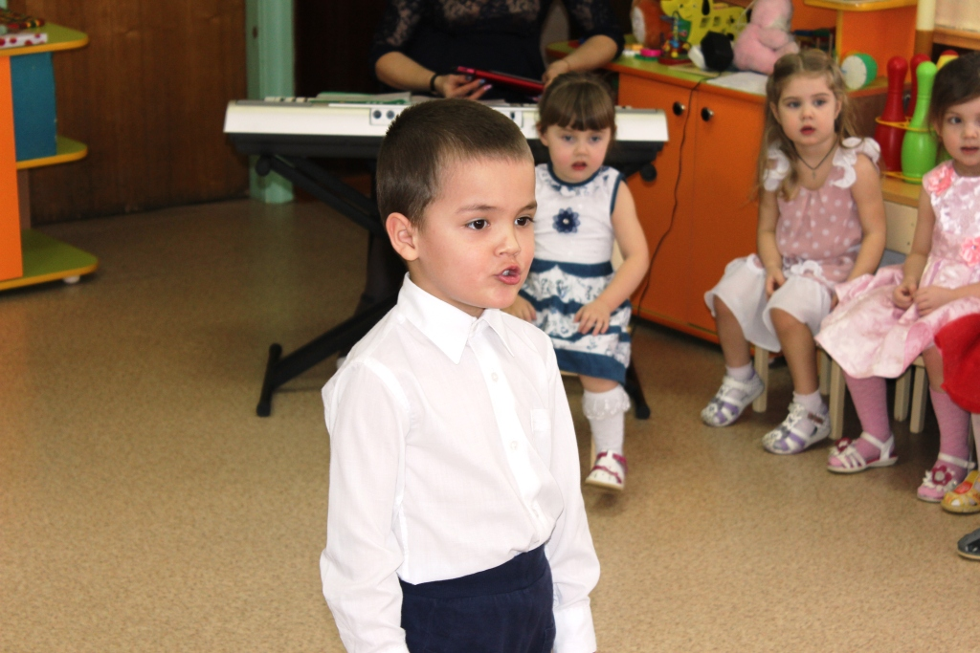
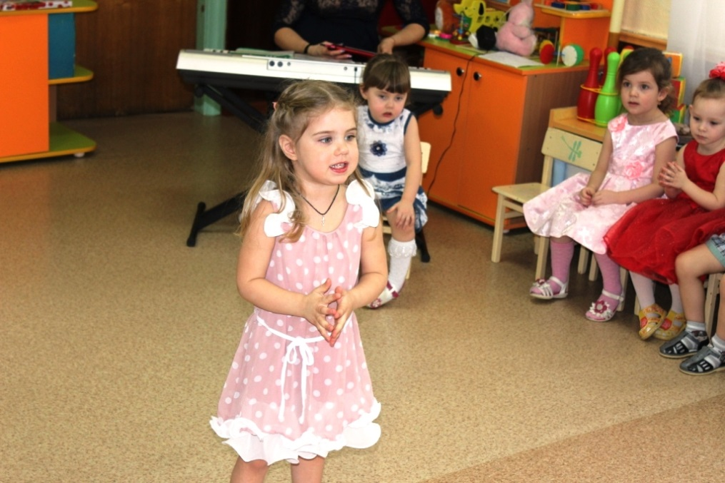
Рассказали стихи мамам и бабушкам!
Бабушка любимая,
Самая красивая!
Руки золотые,
Глазки молодые.
Будь всегда счастливой,
Мудрой и красивой.
С праздником, родная!
Снова поздравляю!

Slide 8
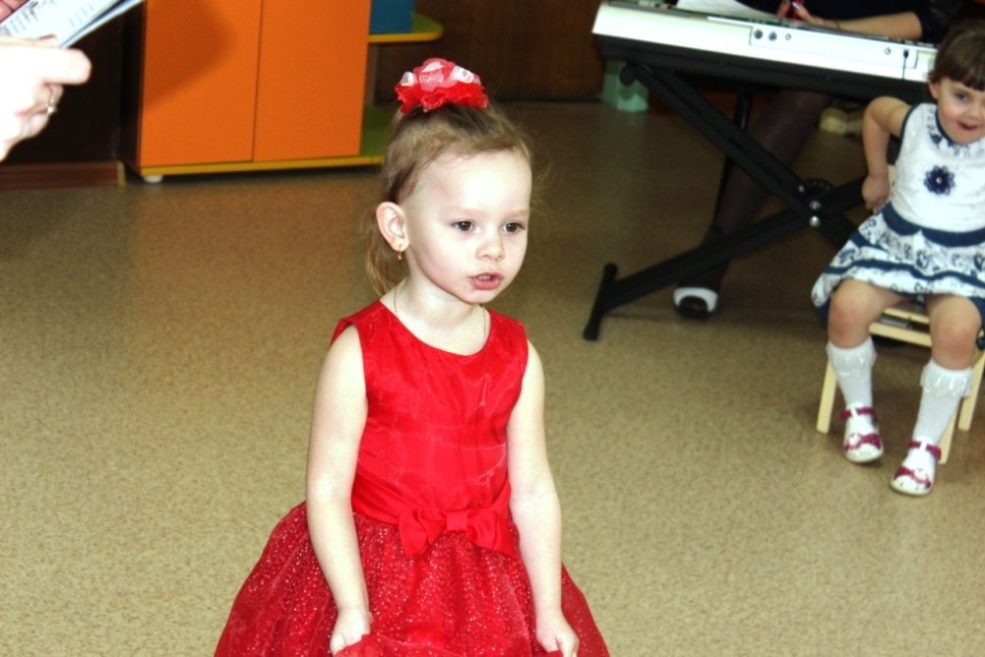
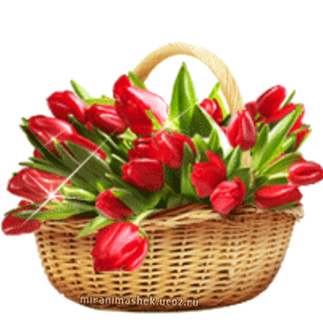
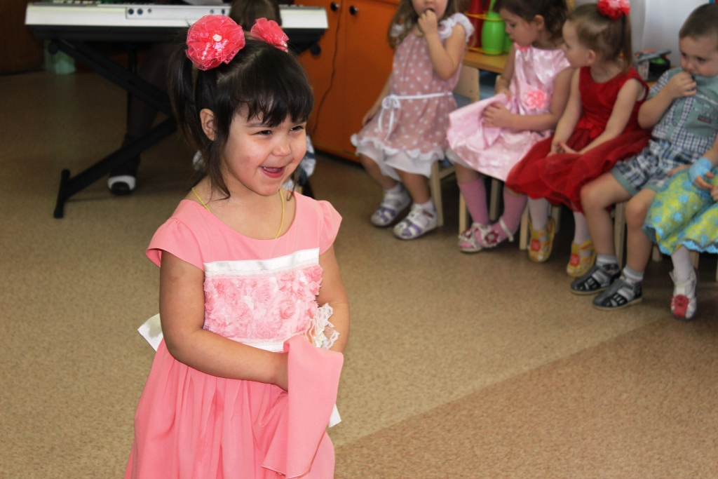
На Восьмое марта
Нарисую маме
Голубое море,
Небо с облаками.
Рядом с этим морем,
Пеною одетым,
Нарисую маму
С праздничным букетом

Slide 9
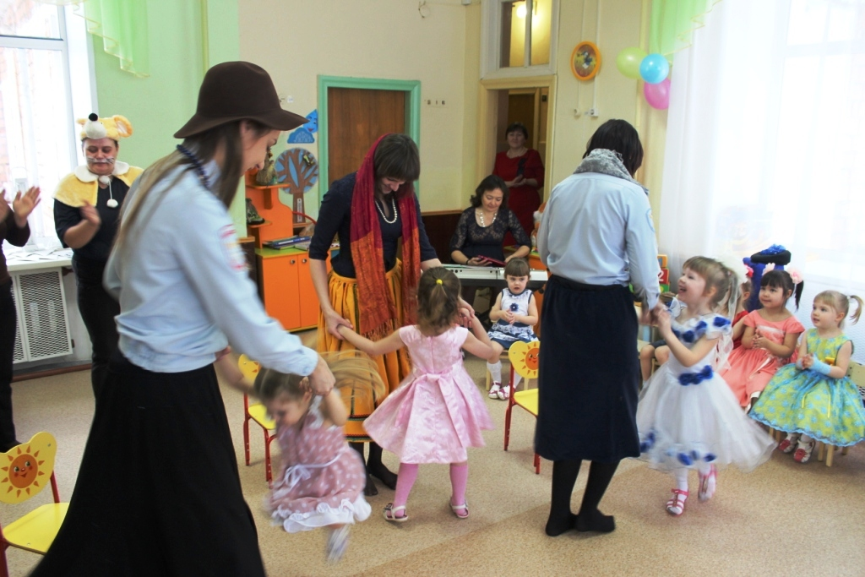
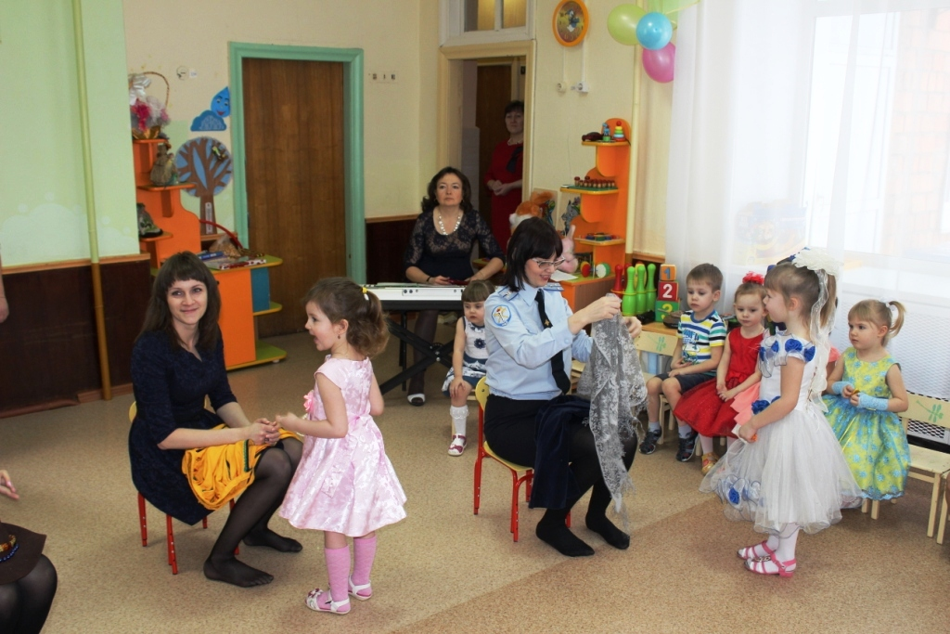
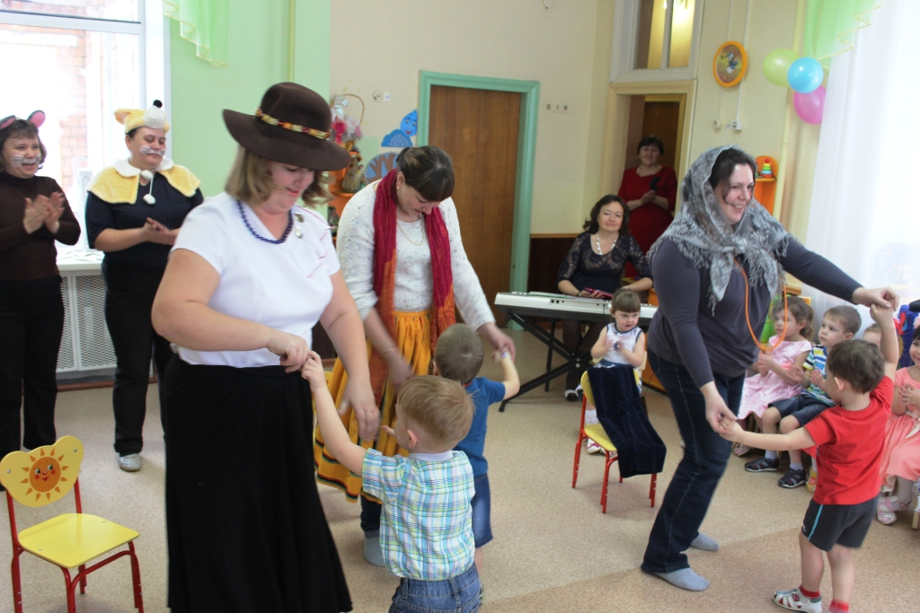
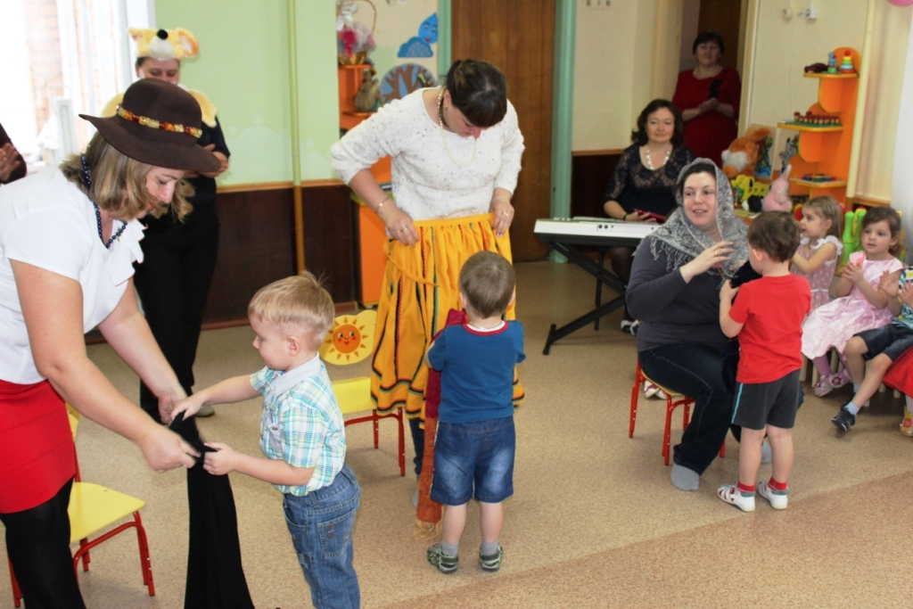
Играли в разные игры с мамами и бабушками!

Slide 10
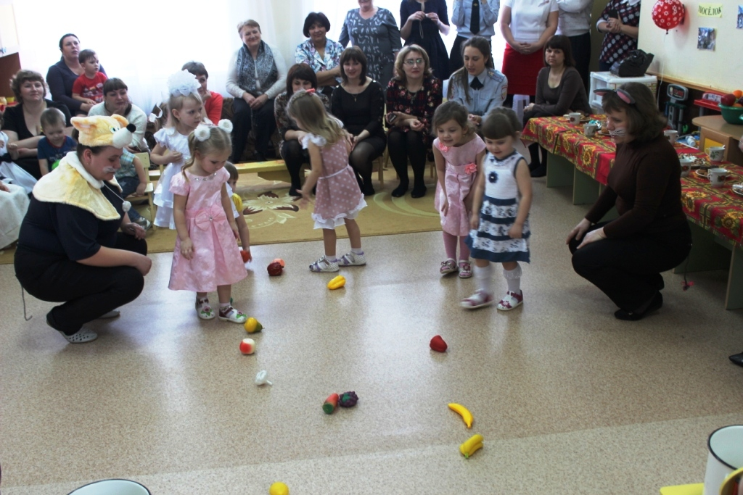
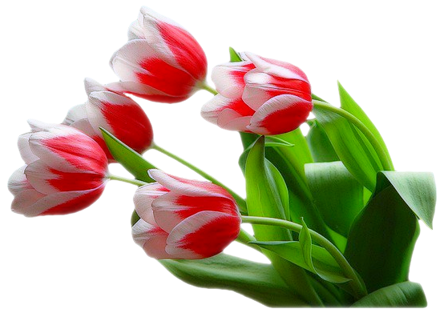
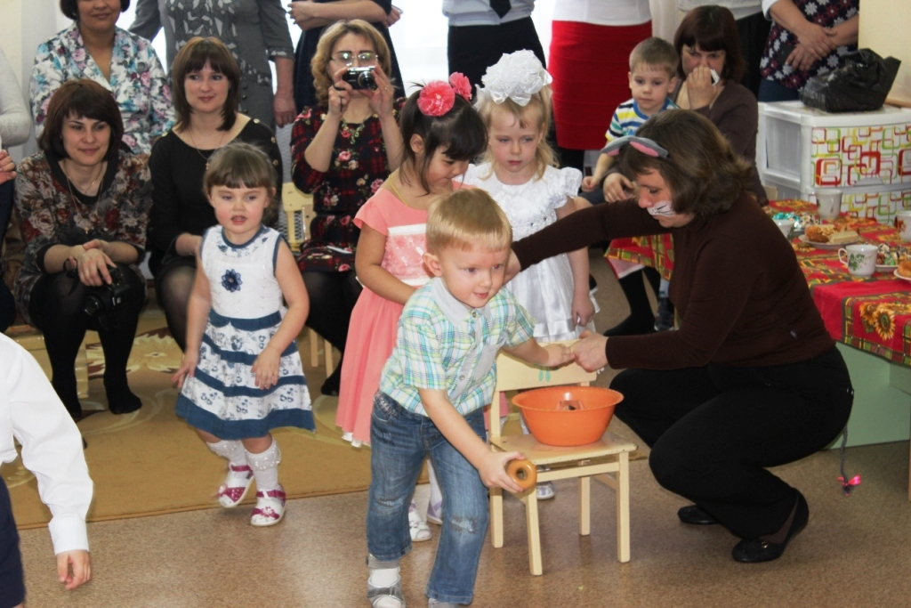

Slide 11
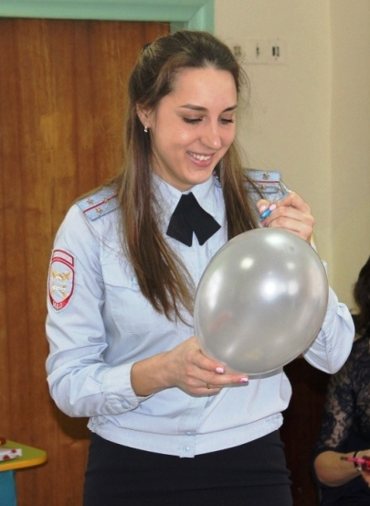
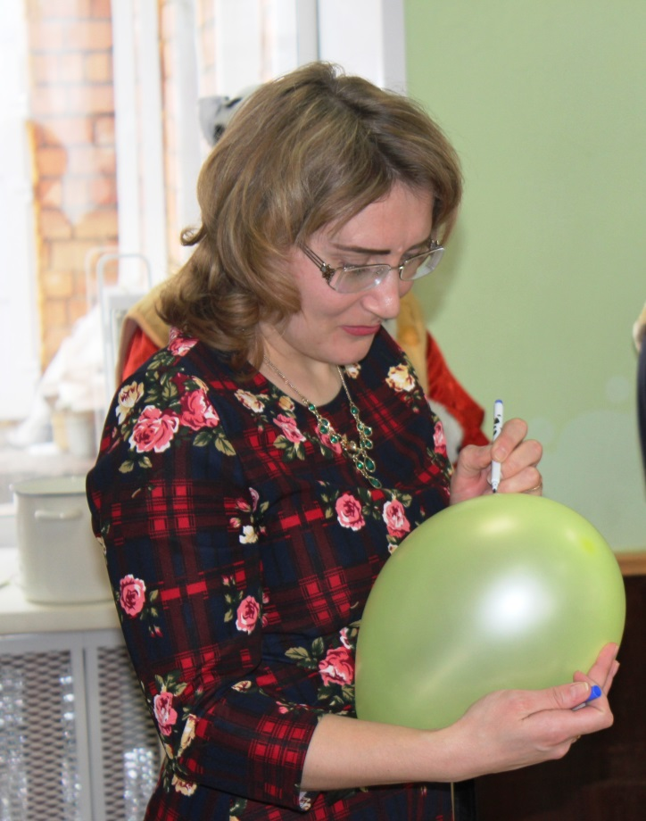
Для мам и бабушек тоже были конкурсы!
Конкурс «Художницы»

Slide 12
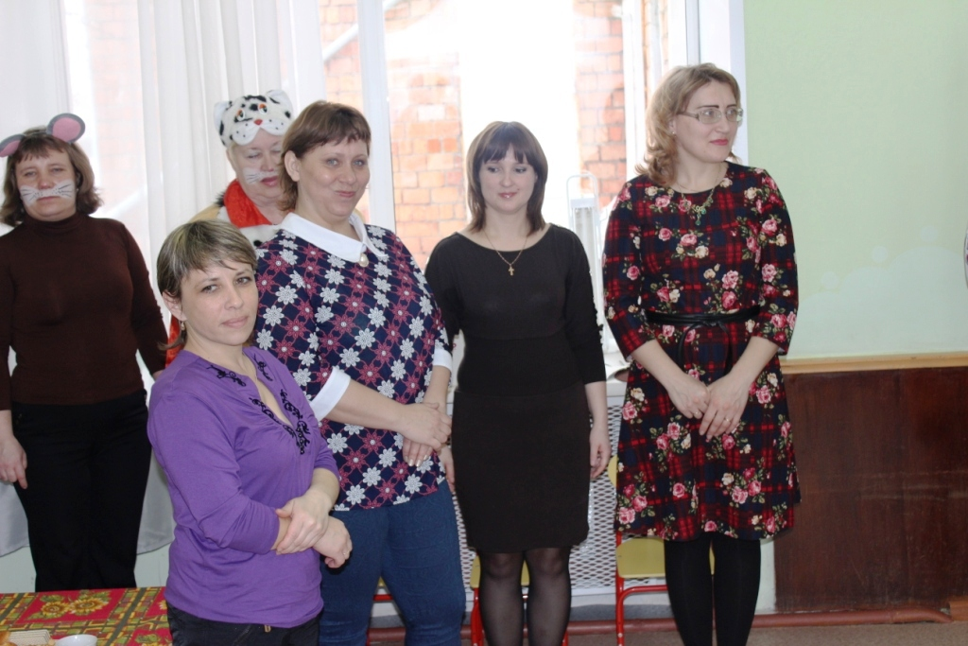
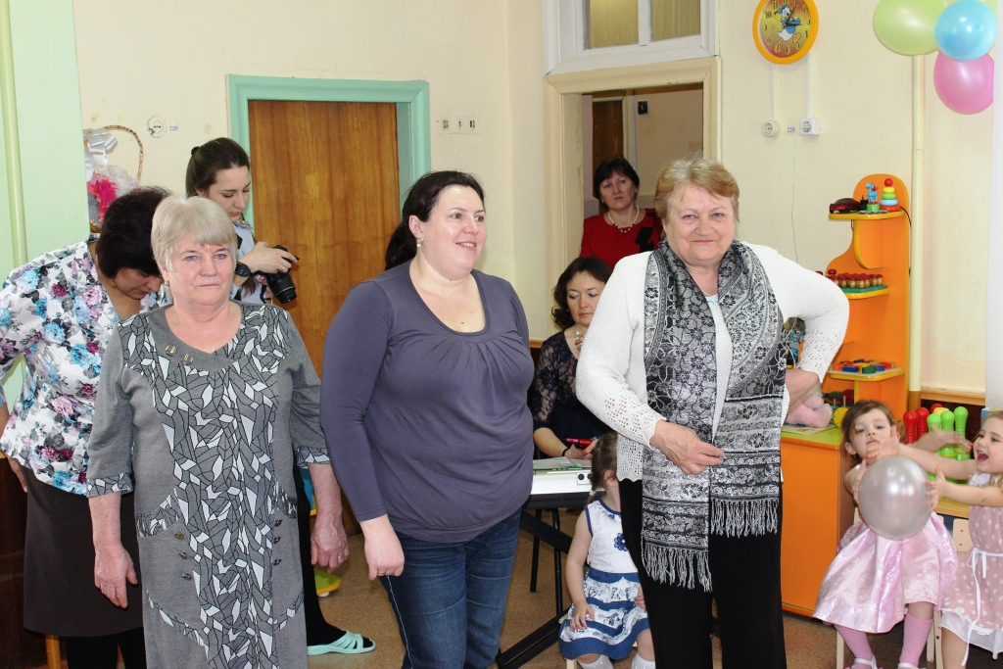
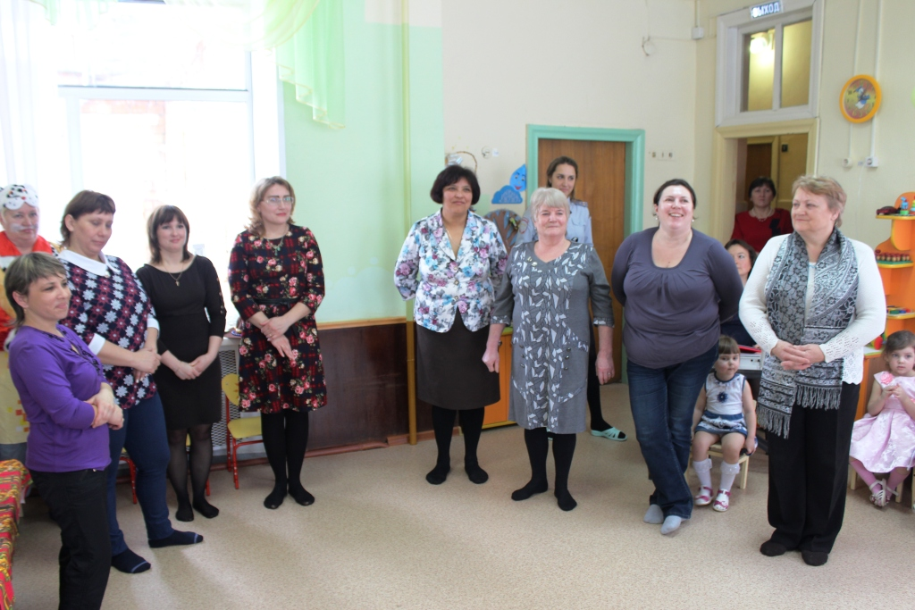
Конкурс «Сказочницы»

Slide 13
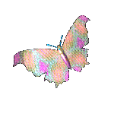
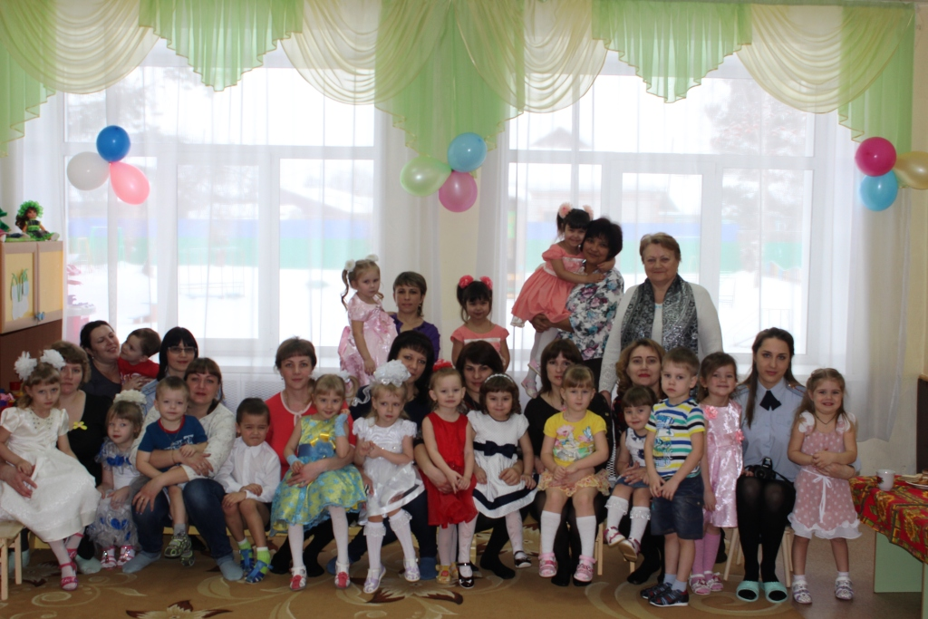
Весна идёт, 8 марта Уже стоит в календаре! Поздравляют мам ребята, Стоят букеты все в ведре. Вам желаем не болеть, Быть красивыми, песни петь, Пусть цветы вам дарят люди, Их внимание не забудем!

